Slide 1
제7장 예외 처리

Slide 2
CONTENS
예외 처리 개요
예외 처리 구문

Slide 3
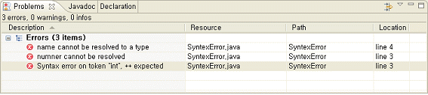

제7장 예외 처리
예외 처리
  문법 에러
  실행 에러

Slide 4
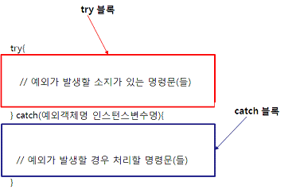
제7장 예외 처리
예외 처리 구문
  기본 예외 처리 구문

Slide 5
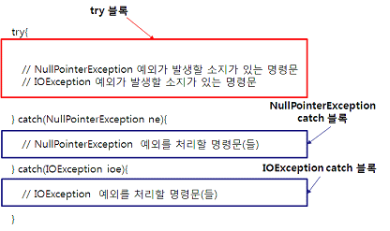
제7장 예외 처리
예외 처리 구문
  복합 catch 예외 처리 구문

Slide 6
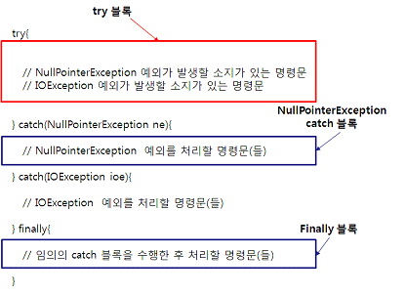
제7장 예외 처리
예외 처리 구문
  final 예외 처리 구문

Slide 7
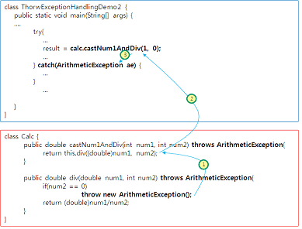
제7장 예외 처리
예외 처리 구문
  예외 던지기(ThrowExceptionHndlingDemo2 예제 참조)

